Slide 1
DEPARTAMENTO DE CIENCIAS ECONÓMICAS ADMINISTRATIVAS Y DE COMERCIO
“ANÁLISIS DEL COMPORTAMIENTO DEL CONSUMIDOR EN LA DECISIÓN DE COMPRA DE SERVICIOS TURÍSTICOS EN EL DISTRITO METROPOLITANO DE QUITO.”
CORDERO GÁRATE RICARDO PATRICIO
Tesis presentada como requisito previo a la obtención del grado de:
Ingeniero en Mercadotecnia

Slide 2
INTRODUCCIÓN

Slide 3
12 OBJETIVOS NACIONALES
14 SECTORES PRODUCTIVOS PRIORIZADOS
Monitorear, gestionar, administrar y promover el destino, los productos, circuitos y programas turísticos del país desde el punto de vista del mercado, la industria y el consumidor final para diversificar y enriquecer la oferta turística del Ecuador.
Formar y capacitar el talento humano del sector turístico a través de la identificación de necesidades de capacitación y competencias laborales del sector.
Incentivar la creación, renovación, ampliación y fortalecimiento, de las micro, pequeñas y medianas empresas del sector turístico a través de acceso al crédito productivo.
(SENPLADES, 2013)

Slide 4
OBJETIVOS
Objetivo General
Definir el perfil del consumidor y los factores que generan valor en la decisión de compra de servicios turísticos en el Distrito Metropolitano de Quito.
Objetivos Específicos
Desarrollar la investigación de mercado para definir el perfil del consumidor y los atributos que valora.
Realizar propuestas estratégicas de negocios que permitan realizar proyectos a futuro tomando como base los resultados de este estudio.
Establecer conclusiones del estudio y proponer recomendaciones que permitan extender el alcance del mismo.

Slide 5
METODOLOGÍA DE LA INVESTIGACIÓN
TIPO DE INVEST.
Descriptiva: Reseña rasgos, cualidades o atributos de la población objeto de estudio.
TÉCNICAS
TIPO MUESTREO
Encuesta: Técnica de recolección de información, se basa en el desarrollo de un cuestionario.
Aleatorio Simple: cada elemento de la población tiene igual probabilidad de selección.
Población Objetivo
Tamaño de la muestra
Habitantes del Distrito Metropolitano de Quito
246 personas

Slide 6
RESULTADOS DE LA INVESTIGACIÓN

Slide 7
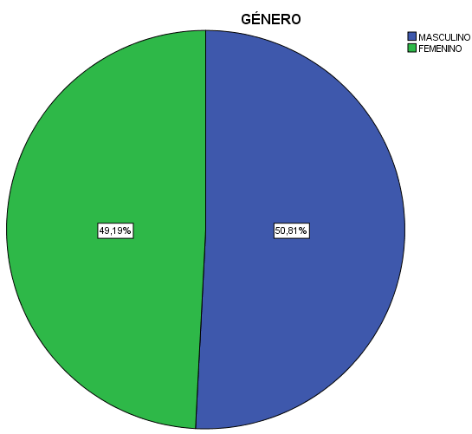
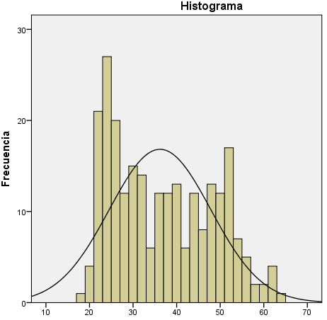
Edad y Género
N | Válido | 246
 | Perdidos | 0
Media |  | 36,18
Mediana |  | 35,00
Moda |  | 23
 |  | Frecuencia | Porcentaje
Válido | Masculino | 125 | 50,8
 | Femenino | 121 | 49,2
 | Total | 246 | 100,0

Slide 8
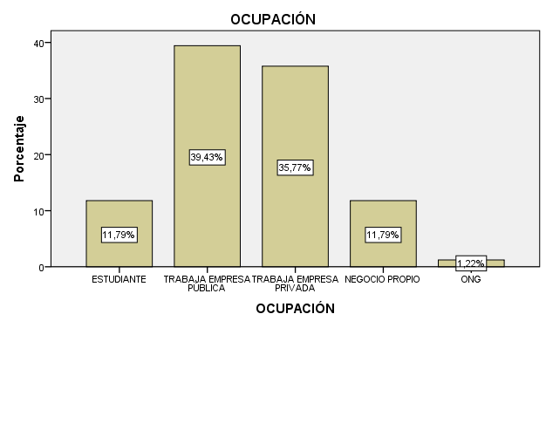
Ocupación
Interpretación: De los 246 encuestados, 39,43% indicaron que trabajan en empresas públicas y el 35,77% en empresas privadas.
 | Frecuencia | Porcentaje | Porcentaje válido | Porcentaje acumulado
Estudiante | 29 | 11,8 | 11,8 | 11,8
Trabaja empresa pública | 97 | 39,4 | 39,4 | 51,2
Trabaja empresa privada | 88 | 35,8 | 35,8 | 87,0
Negocio propio | 29 | 11,8 | 11,8 | 98,8
ONG | 3 | 1,2 | 1,2 | 100,0
Total | 246 | 100,0 | 100,0

Slide 9
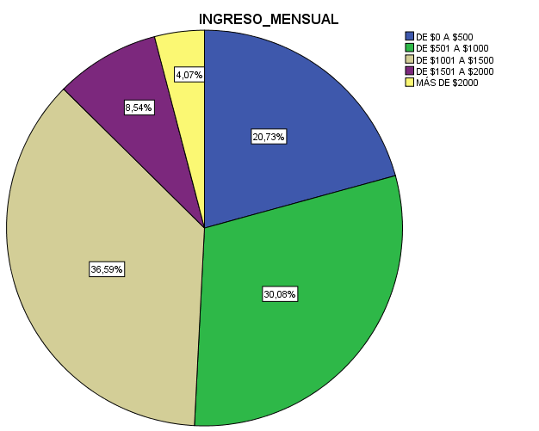
Ingreso Mensual
Interpretación: El 36,59% de los encuestados indicaron que sus ingresos personales están en el rango de entre $1001 a $1500, mientras que solo un 4,07% de los encuestados aseguran tener ingresos mensuales de más de $2000.
 | Frecuencia | Porcentaje | Porcentaje válido | Porcentaje acumulado
DE $0 A $500 | 51 | 20,7 | 20,7 | 20,7
DE $501 A $1000 | 74 | 30,1 | 30,1 | 50,8
DE $1001 A $1500 | 90 | 36,6 | 36,6 | 87,4
DE $1501 A $2000 | 21 | 8,5 | 8,5 | 95,9
MÁS DE $2000 | 10 | 4,1 | 4,1 | 100,0
Total | 246 | 100,0 | 100,0

Slide 10
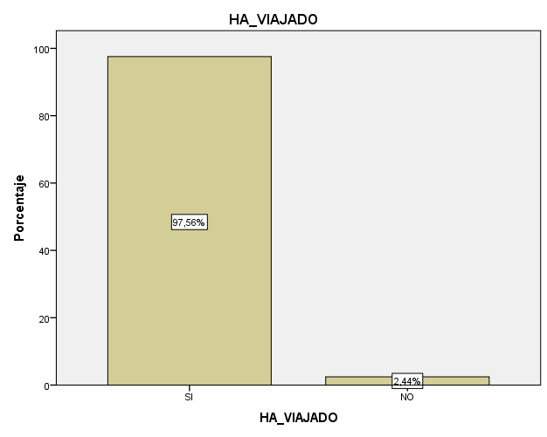
¿Ha viajado por turismo los últimos 2 años?
Interpretación: El 97, 56% de los encuestados afirman haber viajado por turismo en los últimos 2 años, indistintamente si el destino fue nacional o internacional.
 |  | Frecuencia | Porcentaje | Porcentaje válido | Porcentaje acumulado
Válido | SI | 240 | 97,6 | 97,6 | 97,6
 | NO | 6 | 2,4 | 2,4 | 100,0
 | Total | 246 | 100,0 | 100,0

Slide 11
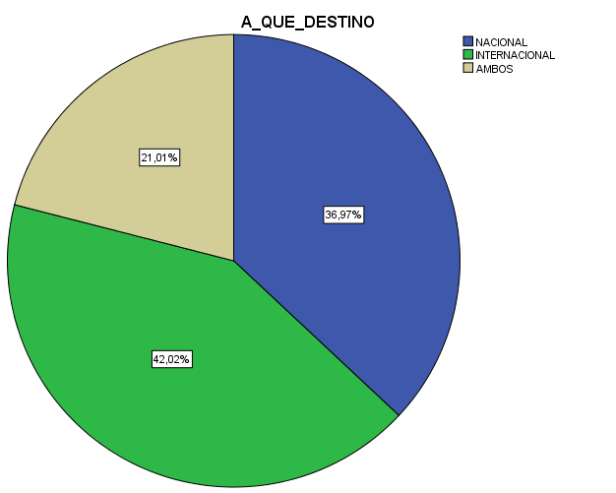
Destino del Viaje
Interpretación: Del total de personas (240) que indicaron que Sí han viajado por turismo durante los últimos dos años, el 36,97% indicó que el destino de su viaje fue Nacional, el 42,02% realizó un viaje Internacional y el 21,01% indicó que ha viajado tanto nacional como internacionalmente.
 |  | Frecuencia | Porcentaje | Porcentaje válido | Porcentaje acumulado
Válido | Nacional | 88 | 35,8 | 37,0 | 37,0
 | Internacional | 100 | 40,7 | 42,0 | 79,0
 | Ambos | 50 | 20,3 | 21,0 | 100,0
 | Total | 238 | 96,7 | 100,0
Perdidos | Sistema | 8 | 3,3
Total |  | 246 | 100,0

Slide 12
¿Por qué otro motivo ha viajado?
Interpretación: Del total de encuestados, el principal motivo para realizar un viaje es por Ocio, vacaciones; seguido por la Visita a un familiar o amigo.
 |  | Respuestas |  | Porcentaje de casos
 |  | N | Porcentaje
¿Por qué otro motivo ha viajado? | Visita a familiar / amigo | 103 | 28,2% | 41,9%
 | Ocio, vacaciones | 140 | 38,4% | 56,9%
 | Estudios | 43 | 11,8% | 17,5%
 | Negocios / trabajo | 46 | 12,6% | 18,7%
 | Reuniones / conferencias | 33 | 9,0% | 13,4%
Total |  | 365 | 100,0% | 148,4%

Slide 13
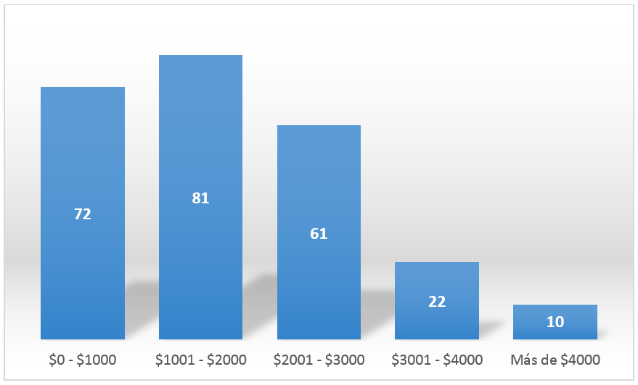
Gasto Promedio del Viaje
Interpretación: Del total de encuestados, el principal motivo para realizar un viaje es por Ocio, vacaciones; seguido por la Visita a un familiar o amigo.
 |  | Frecuencia | Porcentaje | Porcentaje válido | Porcentaje acumulado
Válido | $0 - $1000 | 72 | 29,3 | 29,3 | 29,3
 | $1001 - $2000 | 81 | 32,9 | 32,9 | 62,2
 | $2001 - $3000 | 61 | 24,8 | 24,8 | 87,0
 | $3001 - $4000 | 22 | 8,9 | 8,9 | 95,9
 | Más de $4000 | 10 | 4,1 | 4,1 | 100,0
 | Total | 246 | 100,0 | 100,0

Slide 14
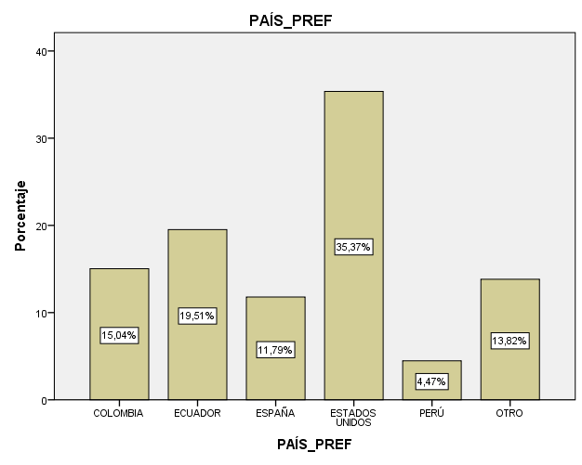
País de Preferencia
Interpretación: Del total de encuestados, la mayoría de ellos prefieren a los Estados Unidos como principal país para viajar (35,37), seguido por Ecuador y Colombia en un 19,51% y 15,04% de preferencia respectivamente.
 | Frecuencia | Porcentaje | Porcentaje válido | Porcentaje acumulado
Colombia | 37 | 15,0 | 15,0 | 15,0
Ecuador | 48 | 19,5 | 19,5 | 34,6
España | 29 | 11,8 | 11,8 | 46,3
Estados unidos | 87 | 35,4 | 35,4 | 81,7
Perú | 11 | 4,5 | 4,5 | 86,2
Otro | 34 | 13,8 | 13,8 | 100,0
Total | 246 | 100,0 | 100,0

Slide 15
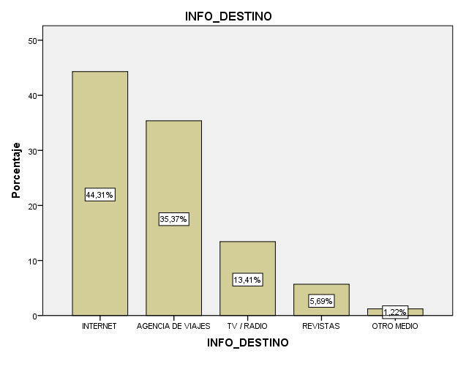
Información del destino turístico
Interpretación: Cerca de la mitad de los encuestados (44,31%) afirman que la información para realizar su viaje la obtienen de internet como principal fuente, las agencias de viaje como segunda fuente de información con 35,37%.
Las personas que indicaron que tienen otros medios de información para su viaje refirieron a referencias familiares como principal fuente de información.
 | Frecuencia | Porcentaje | Porcentaje válido | Porcentaje acumulado
Internet | 109 | 44,3 | 44,3 | 44,3
Agencia de viajes | 87 | 35,4 | 35,4 | 79,7
Tv / Radio | 33 | 13,4 | 13,4 | 93,1
Revistas | 14 | 5,7 | 5,7 | 98,8
Otro medio | 3 | 1,2 | 1,2 | 100,0
Total | 246 | 100,0 | 100,0

Slide 16
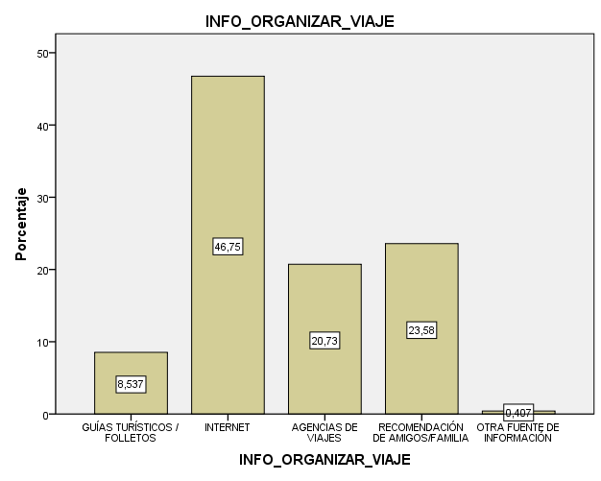
¿Cómo se informa para organizar su viaje?
Interpretación: El 46,75% de los encuestados indicaron que el principal medio de información que utilizan para organizar su viaje es el internet, 23,58% siguen la recomendación de un amigo o un familiar, y 20,73% utilizan una agencia de viajes como fuente informativa.
 | Frecuencia | % | Porcentaje válido | Porcentaje acumulado
Guías turísticos / folletos | 21 | 8,5 | 8,5 | 8,5
Internet | 115 | 46,7 | 46,7 | 55,3
Agencias de viajes | 51 | 20,7 | 20,7 | 76,0
Recomendación amigos/familia | 58 | 23,6 | 23,6 | 99,6
Otra fuente de información | 1 | ,4 | ,4 | 100,0
Total | 246 | 100,0 | 100,0

Slide 17
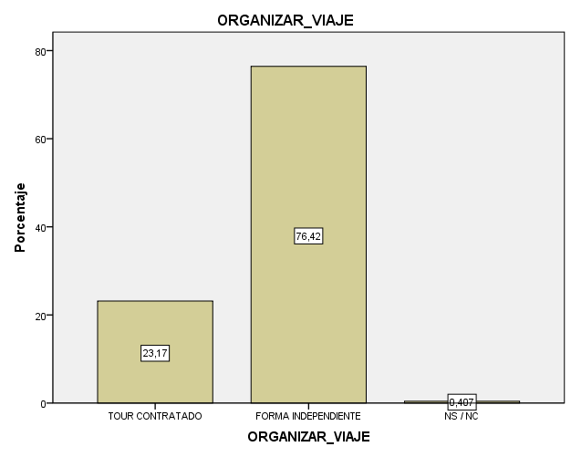
¿Cómo se informa para organizar su viaje?
Interpretación: El 76,42% de los encuestados aseguran que para organizar un viaje, lo hacen de forma independiente, son ellos mismos quienes se encargan de buscar el hospedaje, transporte y actividades a realizar durante su viaje; y el 23,17% aseguran que organizan su viaje a través de un tour contratado.
 | Frecuencia | Porcentaje | Porcentaje válido | Porcentaje acumulado
Tour contratado | 57 | 23,2 | 23,2 | 23,2
Forma independiente | 188 | 76,4 | 76,4 | 99,6
NS / NC | 1 | ,4 | ,4 | 100,0
Total | 246 | 100,0 | 100,0

Slide 18
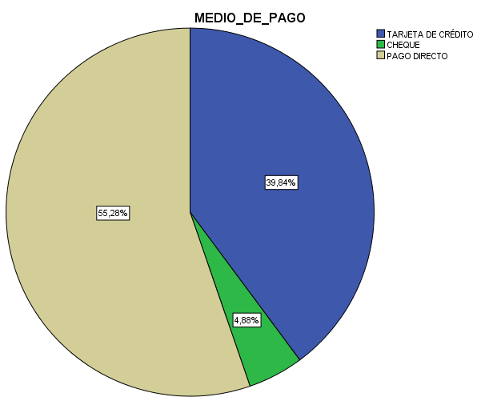
Medio de Pago
Interpretación: Más de la mitad de los encuestados, 55,28%, afirman que su principal medio de pago para sus viajes es a través de pago directo o efectivo, el 39,84% utilizan tarjeta de crédito y sólo el 4,88% utilizan cheque para este fin.
 | Frecuencia | Porcentaje | Porcentaje válido | Porcentaje acumulado
Tarjeta de crédito | 98 | 39,8 | 39,8 | 39,8
Cheque | 12 | 4,9 | 4,9 | 44,7
Pago directo | 136 | 55,3 | 55,3 | 100,0
Total | 246 | 100,0 | 100,0

Slide 19
Factores que influyen en la decisión de compra
Interpretación: El factor que más influye en la decisión de compra es el Precio, 107 de los 246 lo afirmaron.
Por el contrario el factor menos influyente es la Publicidad.
 | Precio | Destino | Publicidad | Promociones | Tipo viaje
Muy importante | 107 | 78 | 24 | 14 | 23
Importante | 62 | 72 | 28 | 42 | 42
Neutro | 39 | 43 | 56 | 51 | 57
Poco importante | 25 | 31 | 50 | 75 | 64
Nada importante | 13 | 22 | 88 | 64 | 60

Slide 20
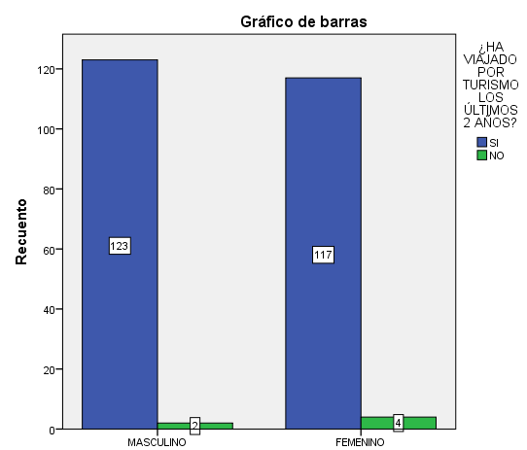
Género vs. ¿Ha viajado?
Interpretación: Del total de encuestados que indicaron haber viajado por turismo en los últimos 2 años, el 50% son hombres y el 47,56% son mujeres.
 |  | ¿Ha viajado por turismo los últimos 2 años? |  | Total
 |  | SI | NO
GÉNERO | Masculino | 123 | 2 | 125
 | Femenino | 117 | 4 | 121
Total |  | 240 | 6 | 246

Slide 21
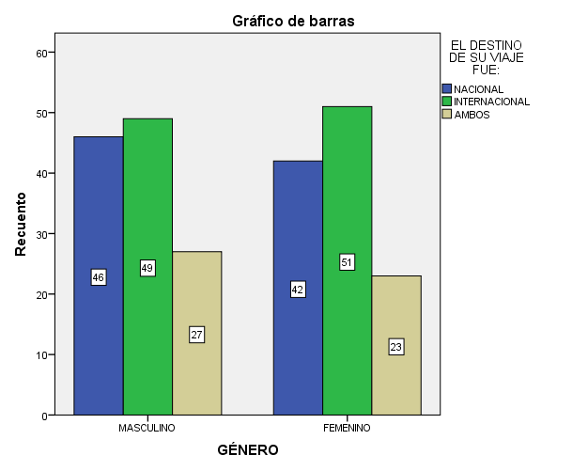
Género vs. Destino de viaje
Interpretación: De las personas que indicaron que Sí han viajado por turismo los últimos 2 años:
36,97% destino nacional, de ellos 52,27% son hombres y 47,72 mujeres.
42,02% destino internacional, 49% hombres, 51% mujeres.
21,01% ha viajado hacia los dos destinos, 54% hombres y 46% mujeres.
La mayoría prefiere realizar turismo en Ecuador.
 |  | El destino de su viaje fue: |  |  | Total
 |  | Nacional | Internacional | Ambos
Género | Masculino | 46 | 49 | 27 | 122
 | Femenino | 42 | 51 | 23 | 116
Total |  | 88 | 100 | 50 | 238

Slide 22
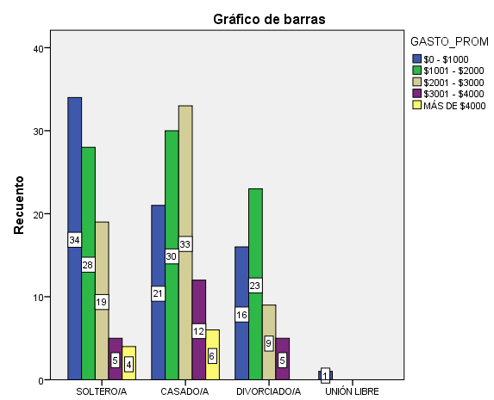
Estado Civil vs. Gasto Promedio
Interpretación: Las personas que menos gastan en viajes son los solteros, los que tienen un nivel medio de gasto, es decir, entre $2001 y $3000 son los casados, posiblemente impulsados por el motivo de que sus viajes no los realizan solos sino en pareja o incluso hasta con la familia.
 |  | GASTO_PROM
 |  | $0 - $1000 | $1001 - $2000 | $2001 - $3000 | $3001 - $4000 | Más de $4000 | Total
Estado civil | Soltero/a | 34 | 28 | 19 | 5 | 4 | 90
 | Casado/a | 21 | 30 | 33 | 12 | 6 | 102
 | Divorciado/a | 16 | 23 | 9 | 5 | 0 | 53
 | Unión libre | 1 | 0 | 0 | 0 | 0 | 1
Total |  | 72 | 81 | 61 | 22 | 10 | 246

Slide 23
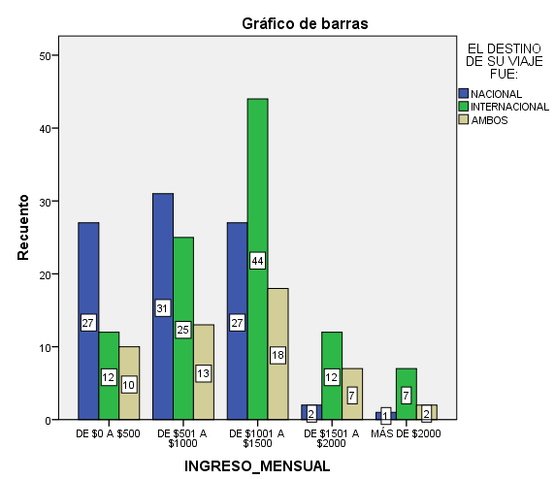
Ingreso mensual vs. Destino
Interpretación: Con este cruce de variables se evidencia que mientras más alto es el ingreso mensual, más grande es la proporción de viajes a destinos internacionales vs, los viajes a destinos nacionales.
Las personas que tienen menos ingreso, prefieren visitar destinos nacionales.
 |  | EL DESTINO DE SU VIAJE FUE: |  |  | Total
 |  | Nacional | Internacional | Ambos
Ingreso Mensual | DE $0 A $500 | 27 | 12 | 10 | 49
 | DE $501 A $1000 | 31 | 25 | 13 | 69
 | DE $1001 A $1500 | 27 | 44 | 18 | 89
 | DE $1501 A $2000 | 2 | 12 | 7 | 21
 | MÁS DE $2000 | 1 | 7 | 2 | 10
Total |  | 88 | 100 | 50 | 238

Slide 24
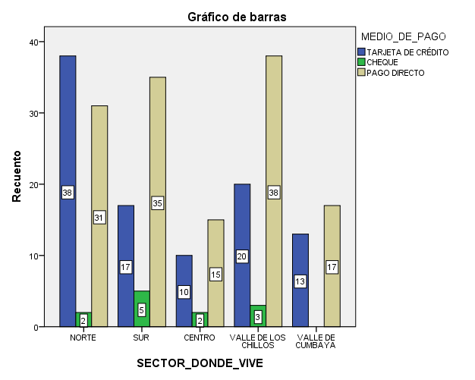
Sector donde vive vs. Medio de pago
Interpretación: En el Norte predomina la forma de pago con tarjeta de crédito; mientras que en el Sur, el medio de pago más utilizado es el efectivo al igual que en el Valle de los Chillos
 |  | MEDIO_DE_PAGO
 |  | Tarjeta de crédito | Cheque | Pago directo | Total
Sector donde vive | Norte | 38 | 2 | 31 | 71
 | Sur | 17 | 5 | 35 | 57
 | Centro | 10 | 2 | 15 | 27
 | Valle de los Chillos | 20 | 3 | 38 | 61
 | Valle de Cumbaya | 13 | 0 | 17 | 30
Total |  | 98 | 12 | 136 | 246

Slide 25
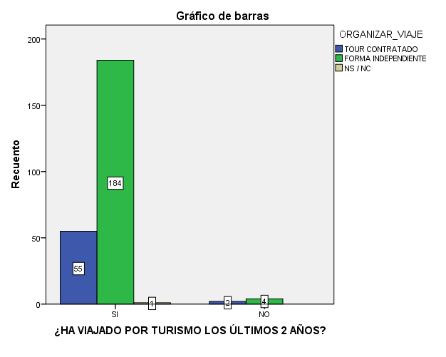
¿Ha viajado por turismo los últimos 2 años? * ¿Cómo organizó su viaje?
Interpretación: Las personas que indicaron haber viajado por turismo los últimos 2 años, el 76,67% organizaron su viaje de forma independiente mientras que únicamente el 22,91% han optado por contratar los servicios de una agencia de viajes.
 |  | ORGANIZAR_VIAJE |  |  | Total
 |  | Tour contratado | Forma independiente | NS / NC
¿Ha viajado por turismo los últimos 2 años? | SI | 55 | 184 | 1 | 240
 | NO | 2 | 4 | 0 | 6
Total |  | 57 | 188 | 1 | 246

Slide 26
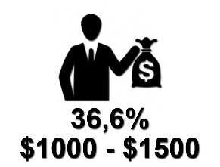
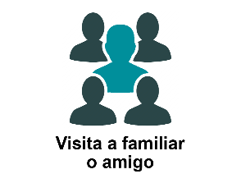
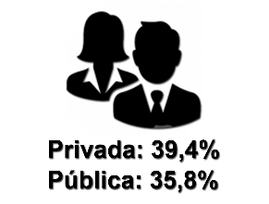
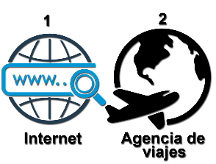
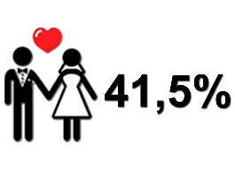
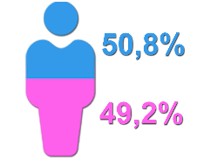
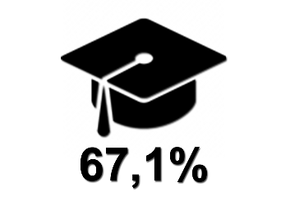
PERFIL DEL CONSUMIDOR

Slide 27
PERFIL DEL CONSUMIDOR
La edad promedio es de 36 años. 50,8 % hombres y 49,2 % mujeres
Estado civil, predomina que la mayoría están casados.
Más de la mitad de los encuestados trabajan en empresas públicas y privadas.
Tienen instrucción superior Tienen ingresos entre los $1001 a $1500.
Más de la cuarta parte vive en el Sector Norte de Quito.
El 98% ha viajado por turismo en los últimos años, siendo el principal destino Ecuador.
Viajes internacionales: principales destinos Estados Unidos y Colombia.
Entre otros países que prefieren visitar están Argentina y Brasil.
Otros motivos de viaje es por visitar a familia o amigos, por negocios o trabajo y por estudios.
La estadía promedio en los destinos visitados es de entre 5 a 10 días.
Principal fuente de información de su destino al Internet y agencias de viaje.
Los viajes los realizan en su mayoría en familia.
El gasto promedio en cada viaje está entre $1000 a $2000.
El principal medio de transporte utilizado es el avión.
El tipo de destino preferido para visitar son la playa y ciudad.
Los turistas prefieren realizar turismo cultural y de aventura.
La alimentación y el alojamiento representan los principales gastos en un viaje.
Tipo de hospedaje que utilizan: Hoteles, los más visitados son los de 4 estrellas de categoría.
Los turistas prefieren organizar su viaje de manera independiente por encima de las agencias turísticas.
El principal medio de pago de sus viajes es el efectivo seguido de la tarjeta de crédito.
El factor que más influye en la decisión de compra es el Precio.

Slide 28
PROPUESTAS ESTRATÉGICAS

Slide 29
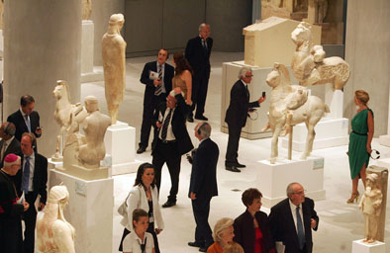
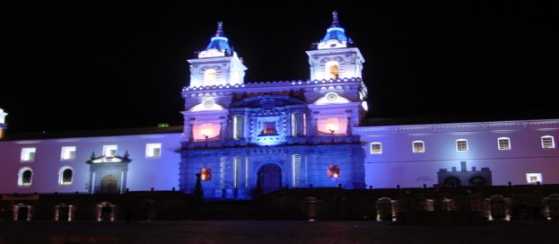
Oferta de valor por segmento
Desarrollar una oferta de valor turística para cada grupo etario. Es importante que para cada segmento se diseñen paquetes basados en los intereses o atributos que más valoran los integrantes de dicho segmento.

Slide 30
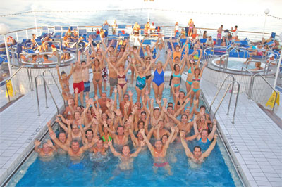
Paquetes turísticos especializados

Slide 31
Campañas Publicitarias

Slide 32
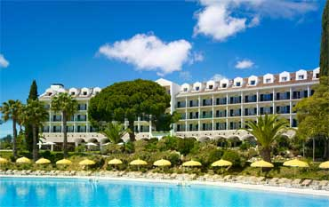
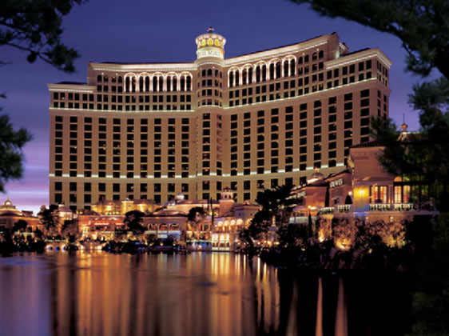
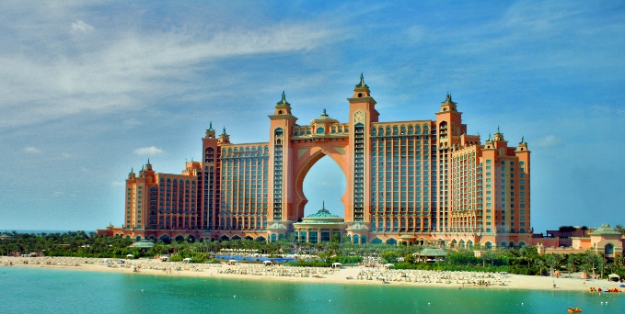
Viajero frecuente - CRM
Alianzas entre hoteles
CRM
Adelantarse a las necesidades
Satisfacción del cliente
Fidelización

Slide 33
Paquetes turísticos especializados
Identificar gustos del consumidor
Adaptar los gustos a la capacidad económica
Definir diferentes propuestas
Satisfacción del cliente
Impulsar el uso de las agencias

Slide 34
Club Producto
Herramienta de gestión y planificación a través de la cual empresas públicas y privadas se ponen de acuerdo para trabajar en conjunto con el objetivo de desarrollar nuevos productos turísticos o aumentar el valor de los productos existentes. (Ruta de los Castillos, 2013)
Desarrollar de acciones de gestión, promoción y comercialización de distintos posibles productos orientados a diferentes segmentos de mercado.
- Se forman alrededor de una idea o producto común.
- Organiza la promoción de los destinos tomando como eje un producto identificado.
- Ofrece un nivel homogéneo de calidad y prestación de servicio.
- Actúan bajo una marca única.

Slide 35
Club Producto
Turismo Cultural
Museos, teatros y plazas o calles del Centro Histórico
Casa 1028
Turismo Espiritual
Iglesias, cementerios, cultos religiosos.
Recorridos teatralizados

Slide 36
Conclusiones
Perfil del consumidor.
Adecuadas campañas de comunicación.
Factores que influyen
Turismo como importante fuente de ingresos.

Slide 37
Recomendaciones
Publicidad a un target específico
Marketing estratégico y marketing operativo.
Benchmarking.
Incentivar turismo interno.

Slide 38
“ANÁLISIS DEL COMPORTAMIENTO DEL CONSUMIDOR EN LA DECISIÓN DE COMPRA DE SERVICIOS TURÍSTICOS EN EL DISTRITO METROPOLITANO DE QUITO.”
CORDERO GÁRATE RICARDO PATRICIO

